Slide 1
Desarrollo
[Framework]

Slide 2
Framework - Motivaciones
Tener un entorno común de desarrollo para las aplicaciones a desarrollar en .Net que abarque las necesidades de un proyecto del estilo 3 capas.
Establecer patrones de diseño y desarrollo comunes.
Producir piezas de código en menor tiempo.
Acotar la generación de código a lo estrictamente necesario, es decir, a la lógica propia del negocio en cuestión y a las interfaces requeridas.
Brindar herramientas que eviten la generación de código común y repetitivo.
Notes:
Acotado
Producir mas rapido y predecible

Slide 3
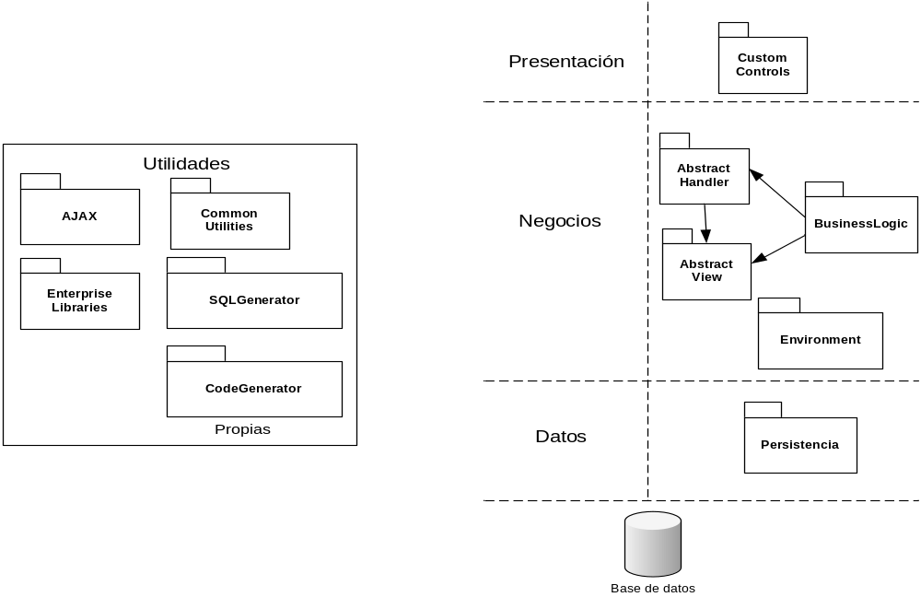
Framework - Arquitectura

Slide 4
Framework - Arquitectura
La estructura de 3 capas del framework permite independizar el acceso a datos, la lógica del negocio y la presentación.
La lógica de persistencia es independiente, con lo cual puede ser modificada sin afectar a ninguna otra capa.
Existen vistas para las entidades del sistema para
  Abstraer a la capa de presentación de la estructura de datos en la BD.
  Poder tener visiones distintas de un mismo conjunto de datos.
Cada vista tiene un manejador asociado de modo de contener éste la funcionalidad/lógica que se corresponde con la vista, es decir, se encarga de obtener datos, de filtrarlos, de persistirlos, de borrarlos, etc.
Los manejadores son quienes “conocen” las características de las vistas que manejan.
Notes:
Nueva biblioteca de persistencia
Indep de la arq.

Slide 5
Framework - Descripción
Millennium3.Framework.Persistencia
Esta librería funciona como vínculo con la base de datos.
Está compuesta básicamente por:
      Una clase que mantiene la conexión con la base de datos.
      Una clase para manejar transacciones.
      Una clase que es la base de cualquier entidad persistible que quiera utilizarse en una aplicación que use este framework. Esta contiene la lógica de persistencia y obtención de datos.
      Una clase que es la base de cualquier entidad no persistible que quiera utilizarse en una aplicación que use este framework.
Notes:
Atributos:
Por ejemplo, para poder configurar en las clases que heredan de Entity el mapeo con la base de datos (tabla y tipo de campo), si es persistible, si es una referencia, si es identidad, etc.

Slide 6
Framework - Descripción
Millennium3.Framework.BusinessLogic
Esta librería contiene las clases base de las vistas y los manejadores.
Millennium3.Framework.Environment
La función de esta librería es manejar la configuración de la aplicación. Se encarga de establecer la conexión con la base de datos a través de Persistencia y de brindar a la capa de presentación una interfaz para trabajar con transacciones.
La idea es usar este proyecto como base para también acceder a las variables de configuración y configurar cada componente que así lo requiera.
Millennium3.Framework.CustomControls
Aquí se mantienen los controles propios del framework.

Slide 7
Framework - Descripción
Millennium3.Framework.CommonUtilities
Esta librería contiene las siguientes herramientas:
      Generador de reportes: A partir de un archivo plantilla rdlc y una o más fuentes de datos, devuelve el binario de un archivo pdf o excel resultante de la combinación de los datos provistos con la plantilla.
      Generador de código de barras: Genera código de barras usando fuentes y tamaños configurables.
      Generador de claves: Genera claves de un determinado tamaño no repetidas en formato string.
      Mail: Permite el envío de mails con o sin attachments.
      Batch: Ejecución de comandos que pueden ser configurados a través de un xml utilizando un thread para cada uno de ellos.

Slide 8
Framework - Descripción
Millennium3.Framework. SQLGenerator y Millennium3.Framework.SQLGenerator.UI
Es una aplicación Windows que sirve para, partiendo de entidades definidas, generar las tablas y stores procedures necesarios para persistir y obtener información de las mismas.
Millennium3.Framework.CodeGenerator y Millennium3.Framework.CodeGenerator.UI
Es una aplicación Windows que sirve para generar la clase entidad, vista y manejador de una determinada entidad de la aplicación.
Utiliza la librería Millennium3.Framework.EntityDefinitions para persistir las definiciones de las entidades cargadas en una determinada BD.

Slide 9
Framework - Características
En base a la experiencia recogida en varios proyectos, decidimos que la nueva versión del Framework cuente con las siguientes propiedades:
  Manejar entidades relacionadas entre sí que pueden persistirse en la misma o en otra tabla.
  Las relaciones puedan ser 1 a 1, 1 a N, o N a N.
  Las relaciones de una determinada entidad sean cargadas sólo al momento de ser referenciadas en el código.
  Al persistir una entidad, se persistan las entidades relacionadas a estas utilizando una misma transacción de modo de verse como una operación atómica.
  Capacidad de bloqueo de registros a través del código de modo de que una misma entidad no pueda ser editada por dos o más personas al mismo tiempo.
Notes:
Propiedades a partir de req. De fmw anteriores

Slide 10
Framework - Características
En base a la experiencia recogida en proyectos como Pisco o SGDA, decidimos que la nueva versión del Framework cuente con las siguientes propiedades:
  Al persistir una entidad, se persistan las entidades relacionadas a estas utilizando una misma transacción de modo de verse como una operación atómica.
  Al persistir una entidad, se eliminen aquellas entidades de sus colecciones relacionadas que hayan sido removidas de la misma.
  Manejar la persistencia “inteligente”, es decir, verificar si el objeto en cuestión es nuevo para insertarlo, o en caso de una modificación si este sufrió cambios.
  Poder definir claves lógicas que no necesariamente sean el campo Identidad de cada entidad.
  Brindar la posibilidad de loguear los SP ejecutados en la BD.
  Brindar la posibilidad de loguear las excepciones que se generan en la capa de persistencia.
Notes:
Propiedades a partir de req. De fmw anteriores

Slide 11
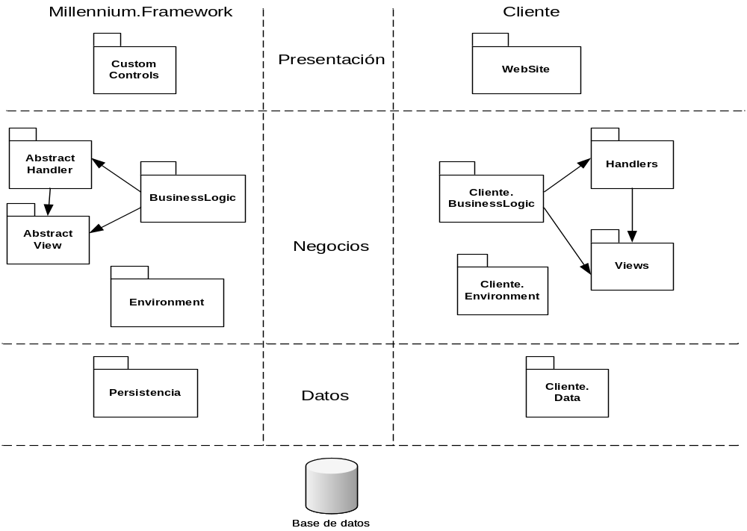
Usando el Framework

Slide 12
Usando el Framework
Capa de datos
  Crear un proyecto Data con las entidades del sistema. Estas entidades deben ser creadas utilizando el CodeGenerator que provee el framework.
  Para cada una de estas entidades generar las tablas y el código SQL correspondiente utilizando el SQLGenerator.
Capa de negocios
  Crear una librería Environment que sirva como configurador de objetos a utilizar y que pueda acceder y maneje las variables globales de la aplicación (por ejemplo las que se encuentran en archivos de configuración web.config o application.config).
  Crear una librería BusinessLogic que contenga las vistas de las entidades del sistema y sus correspondientes manejadores. Estas clases deben ser creadas utilizando el CodeGenerator que provee el framework.

Slide 13
Usando el Framework
Capa de negocios
  La lógica de negocios debe ser agregada al handler correspondiente.
Capa de presentación
  Crear un proyecto Web o Windows que contenga los formularios y controles propios de la aplicación, pudiendo utilizar los controles que se encuentran en CustomControls.
  Los formularios deben comunicarse con la capa BusinessLogic, nunca con Persistencia.

Slide 14
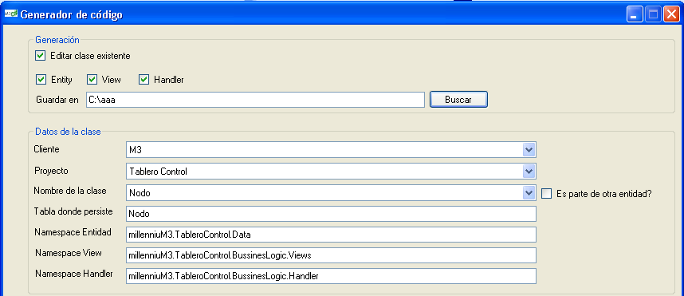
Usando el Framework
Generador de código: Utiliza el propio Framework para persistir y obtener datos.

Slide 15
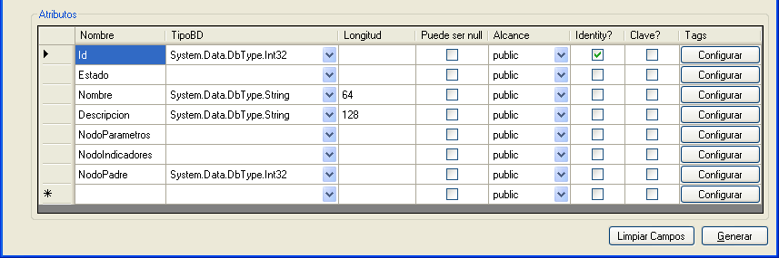
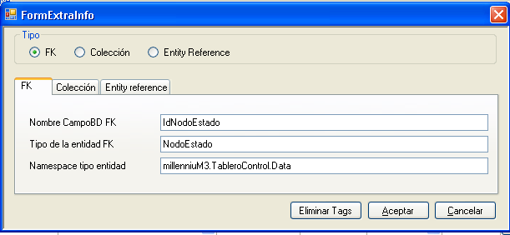
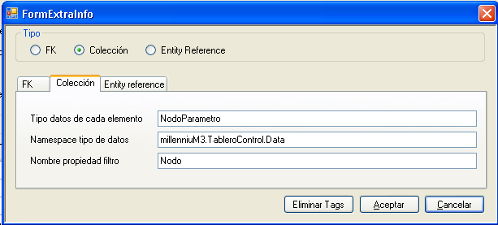
Usando el Framework

Slide 16
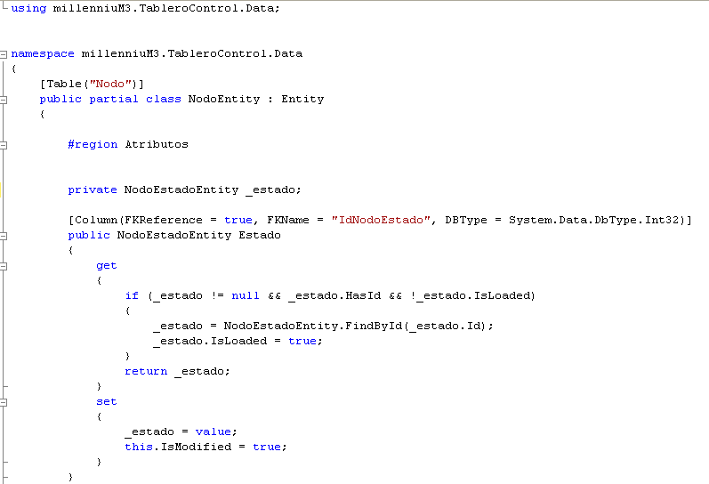
Usando el Framework
Código generado
para la entidad

Slide 17
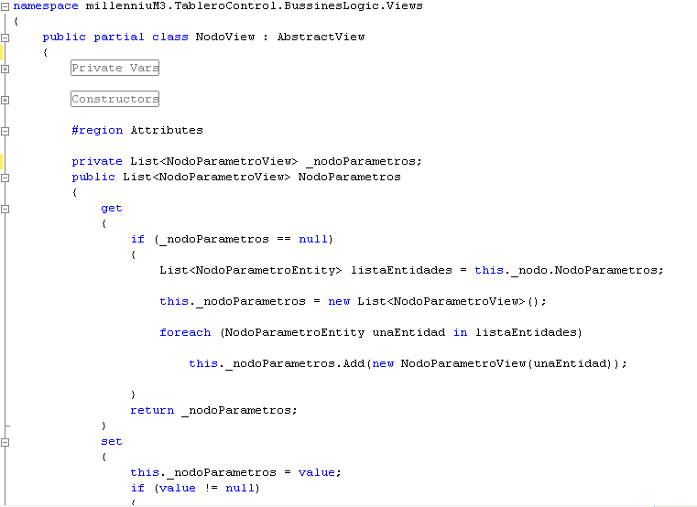
Usando el Framework
Código generado
para la vista

Slide 18
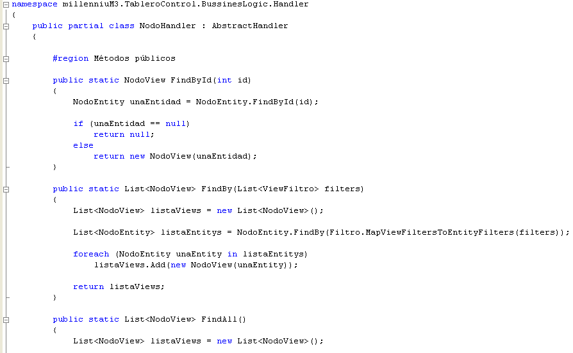
Usando el Framework
Código generado
para el handler

Slide 19
Desarrollo
[Fin]

